Slide 1
資料－１ー１
現在公表している被害想定について

Slide 2
現在公表している被害想定について
大阪府の被害想定
大阪府では、平成19年3月に上町断層帯地震、生駒断層帯地震、有馬高槻断層帯地震、中央構造線断層帯地震の４つの内陸断層と、海溝型地震として東南海・南海地震（南海トラフ）を含めた５つの断層を対象とした被害想定を公表した。
その後、東北地方太平洋沖地震の発生とその被害状況を踏まえ、平成24年8月に内閣府より南海トラフ巨大地震を対象とした被害想定結果が公表され、これを受けて、大阪府でも地域防災計画の修正等、今後の防災対策を進めるにあたって必要となる基礎資料として、平成26年１月に南海トラフ巨大地震を対象に被害想定をまとめた。
被害想定の概要
項目 |  | 上町断層帯 地震（A） | 上町断層帯 地震（B） | 生駒断層帯 地震 | 有馬高槻 断層帯地震 | 中央構造線 断層帯地震 | 南海トラフ 巨大地震
震度 |  | ４～７ | ４～７ | ４～７ | ３～７ | ３～７ | ５弱～６強
建物全半壊棟数 |  | 全壊363千棟 半壊329千棟 | 全壊219千棟 半壊213千棟 | 全壊275千棟 半壊244千棟 | 全壊86千棟 半壊93千棟 | 全壊28千棟 半壊42千棟 | 全壊179千棟 半壊459千棟
死傷者数 |  | 死者13千人 負傷者149千人 | 死者6千人 負傷者91千人 | 死者10千人 負傷者101千人 | 死者3千人 負傷者46千人 | 死者0.3千人 負傷者16千人 | 死者134千人 負傷者91千人
罹災者数 |  | 2,663千人 | 1,515千人 | 1,900千人 | 743千人 | 230千人 | －
避難所生活者数 |  | 814千人 | 454千人 | 569千人 | 217千人 | 67千人 | 1,915千人
ライフライン | 停電 | 200万軒 | 60万軒 | 89万軒 | 41万軒 | 15万軒 | 234万軒
 | ガス供給停止 | 293万戸 | 128万戸 | 142万戸 | 64万戸 | 8万戸 | 115万戸
 | 電話不通 | 91万加入者 | 42万加入者 | 45万加入者 | 17万加入者 | 8万加入者 | 142万件
 | 水道断水 | 545万人 | 372万人 | 490万人 | 230万人 | 111万人 | 832万人
経済被害 |  | 19.6兆円 | 12.1兆円 | 12.4兆円 | 4.5兆円 | 2.5兆円 | 28.8兆円
時期 |  | 平成19年3月 |  |  |  |  | 平成26年１月

Slide 3
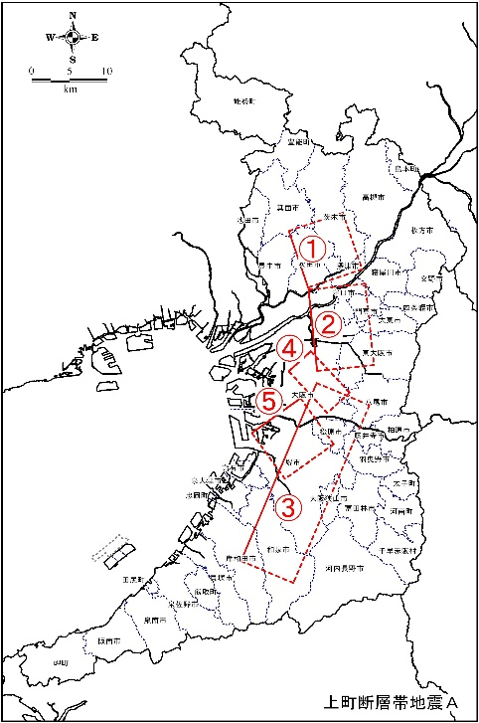
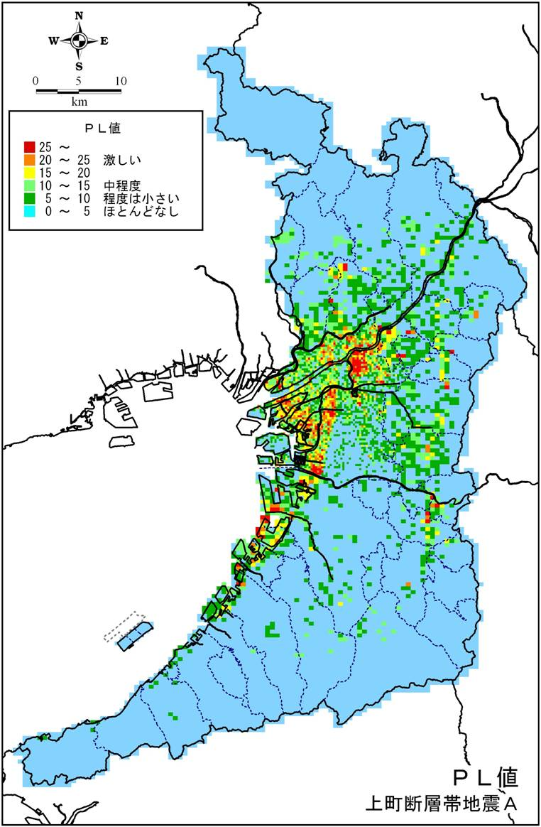
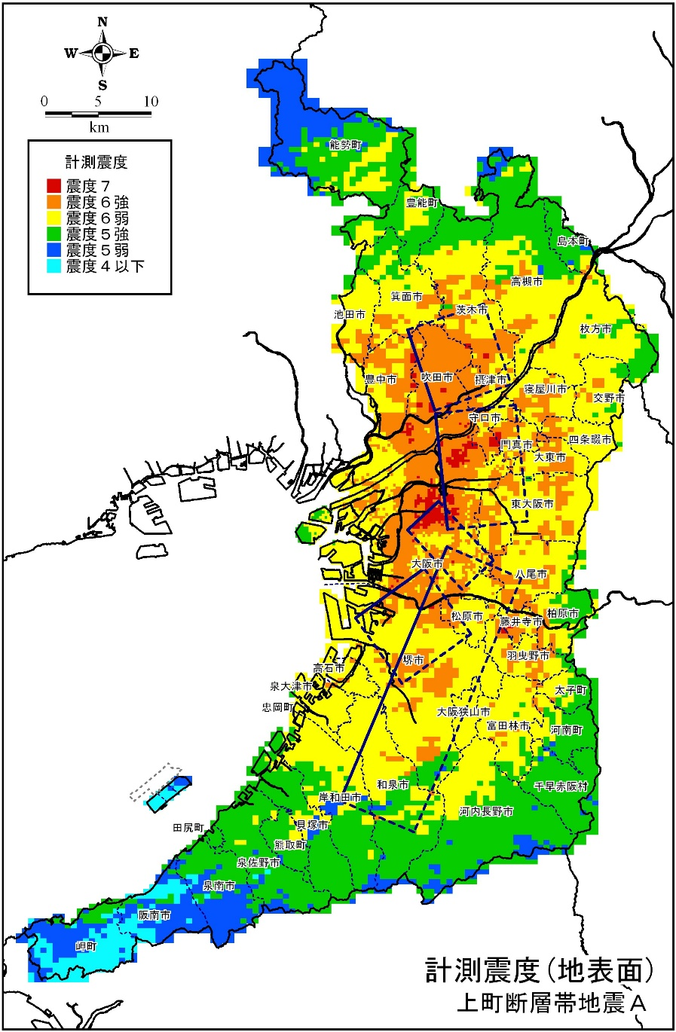
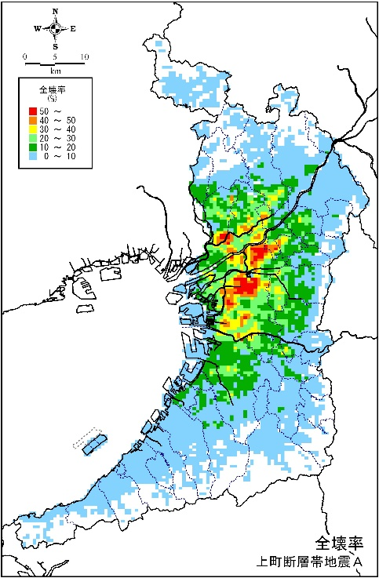
現在公表している被害想定について
上町断層帯地震A
破壊開始点
液状化の分布
計測震度
PL値
25～
20～25 激しい
破壊開始点
15～20
10～15 中程度
5～10 程度は小さい
0～5 ほとんどない
計測震度
震度７
震度６強
震度６弱
震度５強
震度５弱
震度４以下
全壊率
人的被害（各ピーク時間帯）
全壊率（%）
項目 | 死者数(人) 負傷者数(人)
建物倒壊による （早朝） | 10,831 124,976
火災による （夕刻） | 952 5,156
道路における （朝ラッシュ時） | 80 2,335
鉄道における （朝ラッシュ時） | 865 16,366
合計 | 12,728 148,833
50～
40～50
30～40
20～30
10～20
0～10

Slide 4

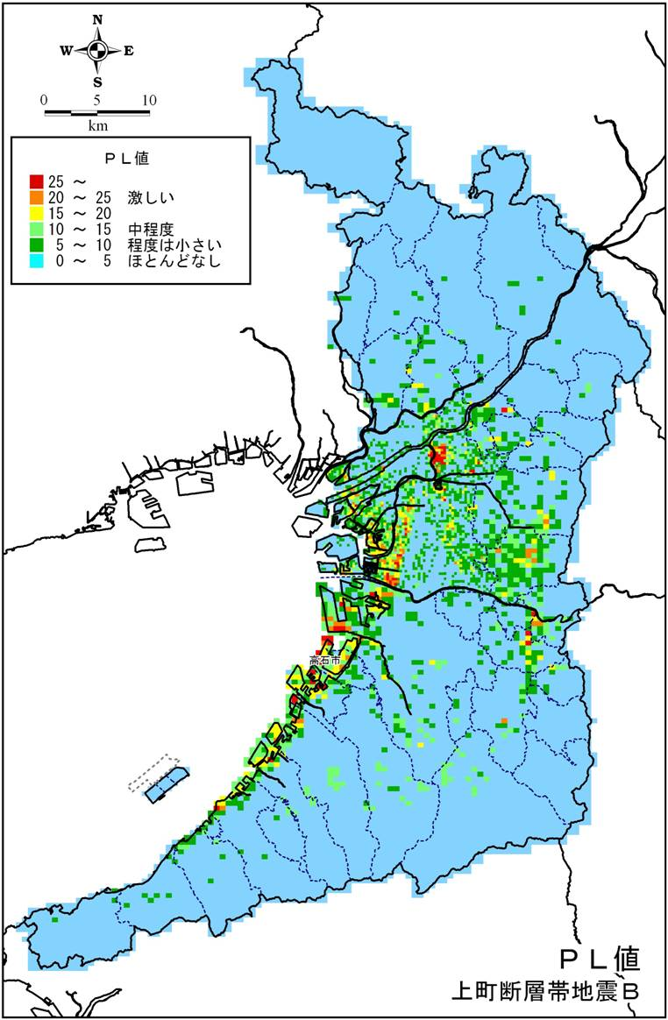
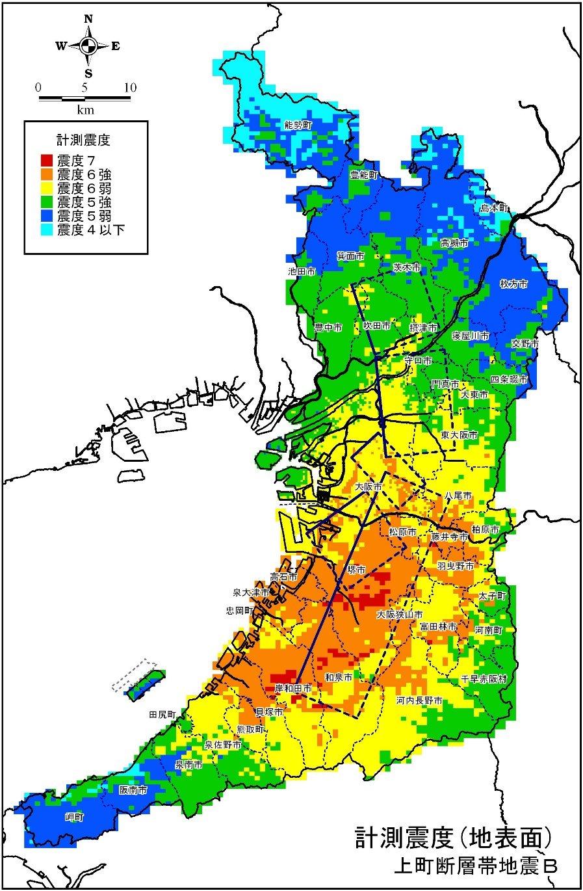
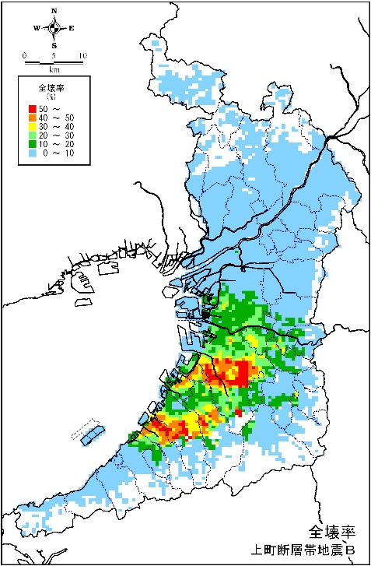
現在公表している被害想定について
上町断層帯地震B
破壊開始点
液状化の分布
計測震度
PL値
25～
20～25 激しい
破壊開始点
15～20
10～15 中程度
5～10 程度は小さい
0～5 ほとんどない
計測震度
震度７
震度６強
震度６弱
震度５強
震度５弱
震度４以下
全壊率
人的被害（各ピーク時間帯）
全壊率（%）
項目 | 死者数(人) 負傷者数(人)
建物倒壊による （早朝） | 5,654 81,536
火災による （夕刻） | 411 2,228
道路における （朝ラッシュ時） | 38 1,254
鉄道における （朝ラッシュ時） | 178 5,529
合計 | 6,281 90,547
50～
40～50
30～40
20～30
10～20
0～10

Slide 5
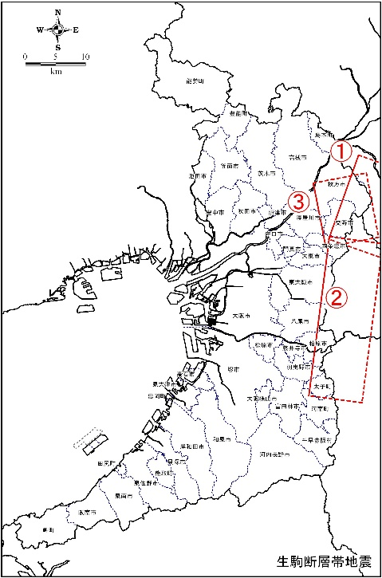
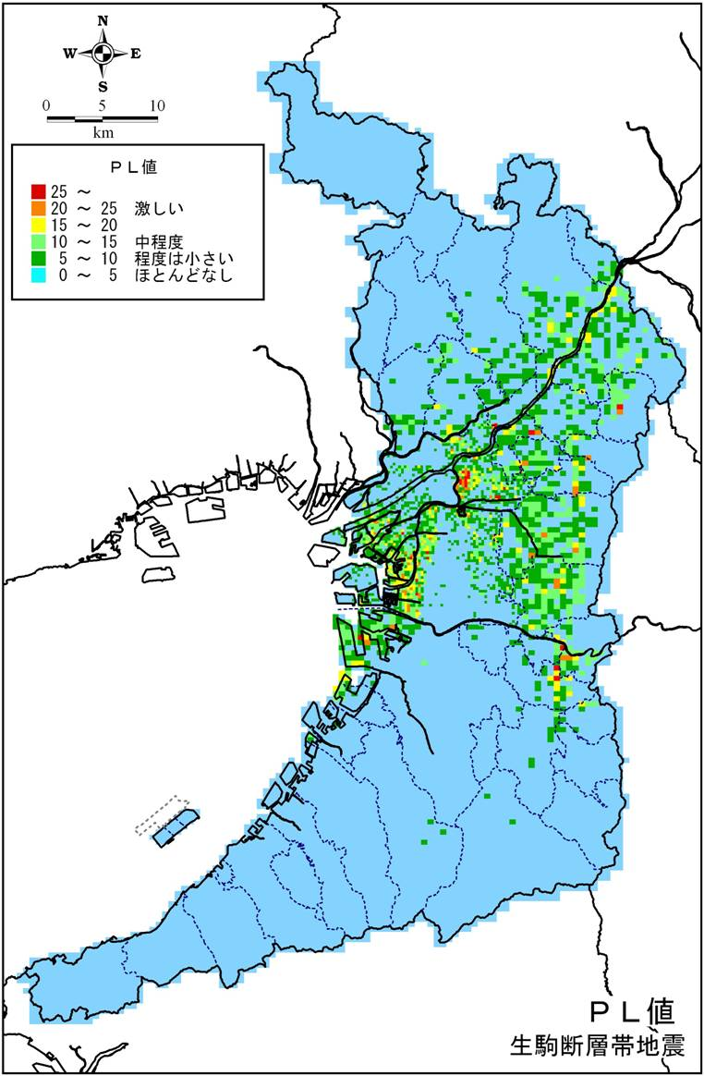
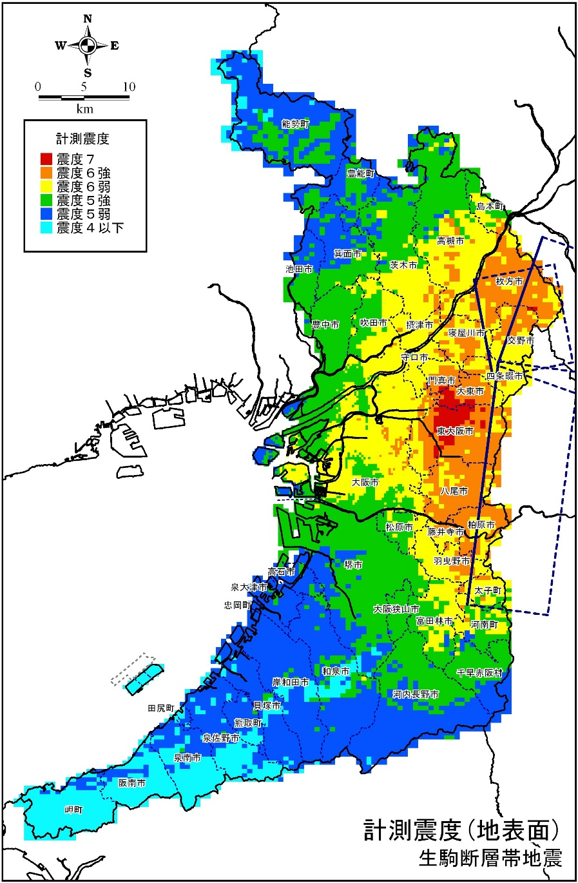
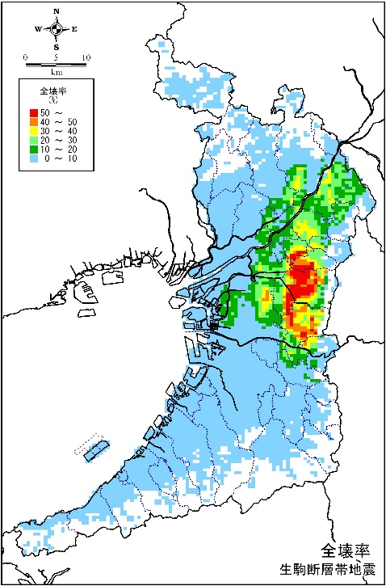
現在公表している被害想定について
生駒断層帯地震
破壊開始点
液状化の分布
計測震度
PL値
25～
破壊開始点
20～25 激しい
15～20
10～15 中程度
5～10 程度は小さい
計測震度
0～5 ほとんどない
震度７
震度６強
震度６弱
震度５強
震度５弱
震度４以下
全壊率
人的被害（各ピーク時間帯）
全壊率（%）
項目 | 死者数(人) 負傷者数(人)
建物倒壊による （早朝） | 7,559 84,932
火災による （夕刻） | 1,945 10,512
道路における （朝ラッシュ時） | 16 900
鉄道における （朝ラッシュ時） | 257 4,950
合計 | 9,777 101,294
50～
40～50
30～40
20～30
10～20
0～10

Slide 6
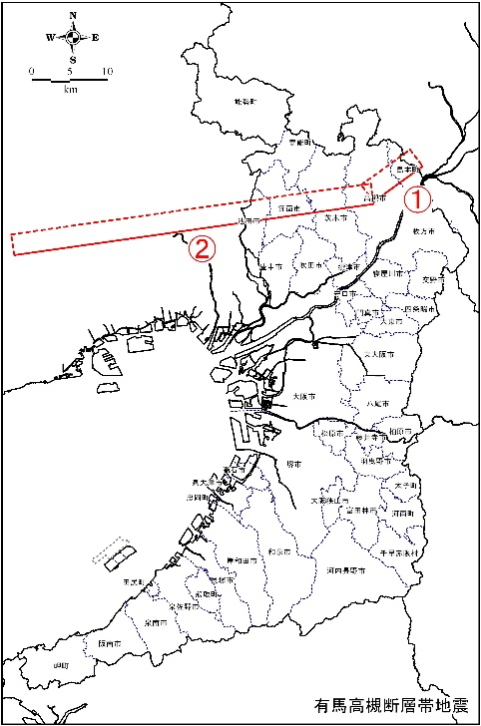
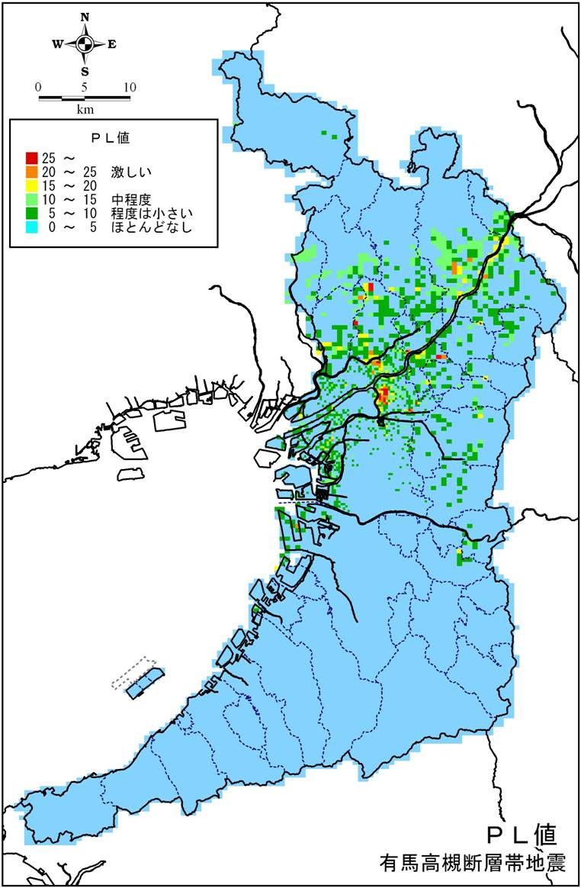
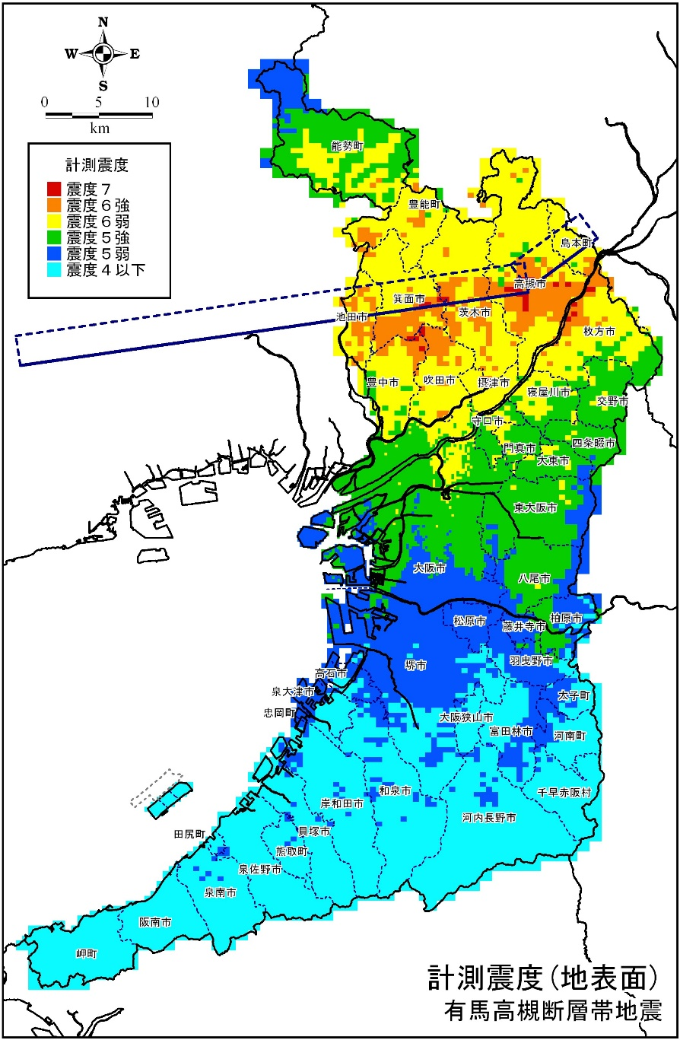
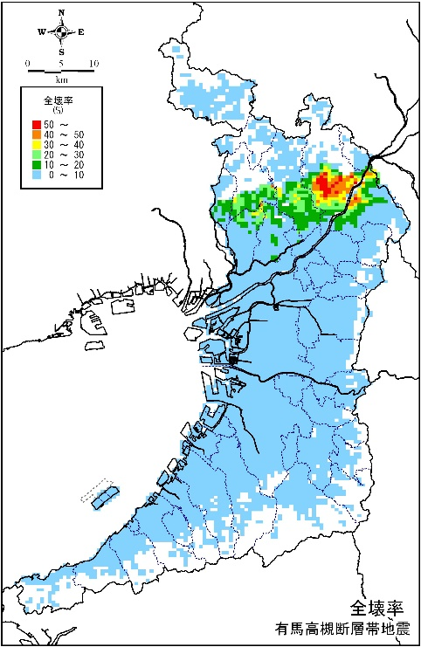
現在公表している被害想定について
有馬高槻断層帯地震
破壊開始点
液状化の分布
計測震度
PL値
25～
破壊開始点
20～25 激しい
15～20
10～15 中程度
5～10 程度は小さい
0～5 ほとんどない
計測震度
震度７
震度６強
震度６弱
震度５強
震度５弱
震度４以下
全壊率
人的被害（各ピーク時間帯）
全壊率（%）
項目 | 死者数(人) 負傷者数(人)
建物倒壊による （早朝） | 2,129 42,004
火災による （夕刻） | 222 1,195
道路における （朝ラッシュ時） | 5 435
鉄道における （朝ラッシュ時） | 165 2,271
合計 | 2,521 45,905
50～
40～50
30～40
20～30
10～20
0～10

Slide 7
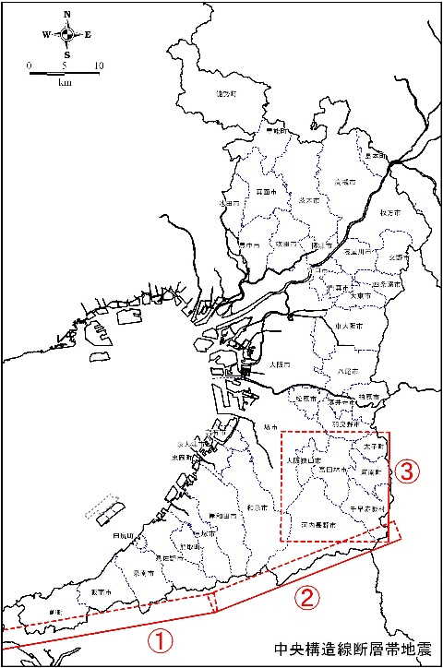
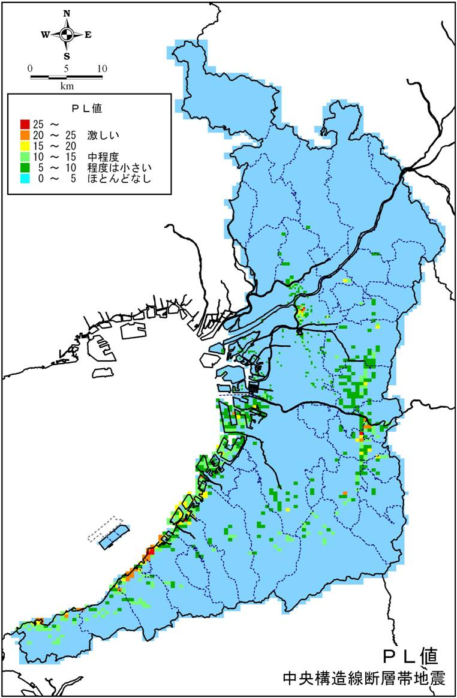
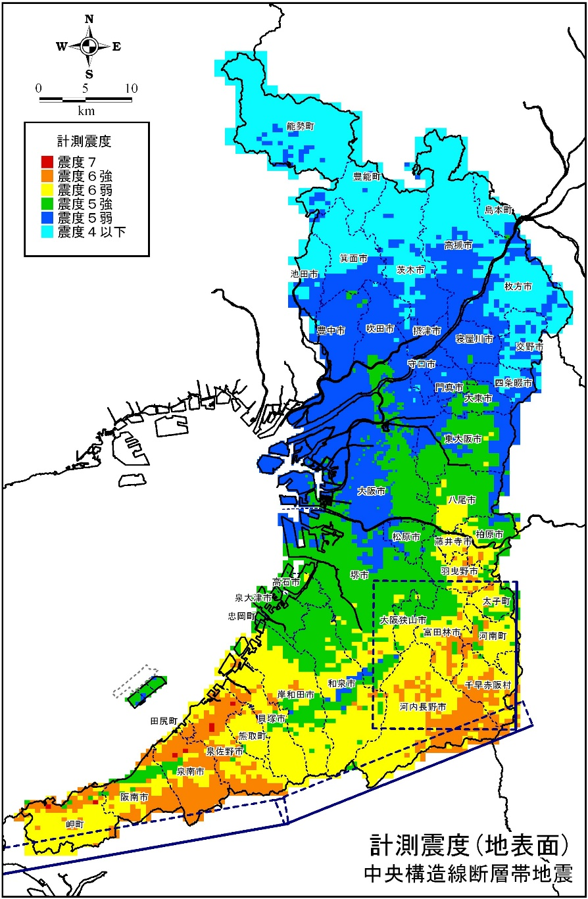
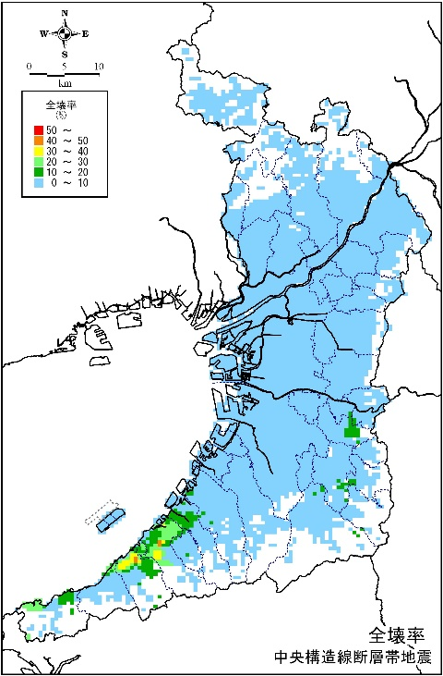
現在公表している被害想定について
中央構造線断層帯地震
破壊開始点
液状化の分布
計測震度
PL値
25～
破壊開始点
20～25 激しい
15～20
10～15 中程度
5～10 程度は小さい
計測震度
0～5 ほとんどない
震度７
震度６強
震度６弱
震度５強
震度５弱
震度４以下
全壊率
人的被害（各ピーク時間帯）
全壊率（%）
項目 | 死者数(人) 負傷者数(人)
建物倒壊による （早朝） | 321 15,409
火災による （夕刻） | 0 3
道路における （朝ラッシュ時） | 4 153
鉄道における （朝ラッシュ時） | 13 629
合計 | 338 16,194
50～
40～50
30～40
20～30
10～20
0～10

Slide 8
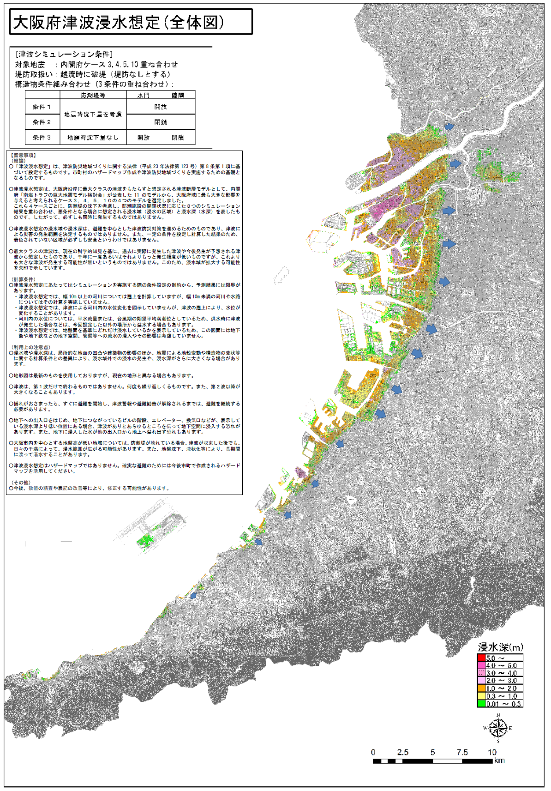
現在公表している被害想定について
津波浸水想定（H25 南海トラフ巨大地震）
代表地点 | 市区町 | 最大水位津波 （O.P. m） | 海面＋1.0m 到達時間
安治川水門 | 大阪市此花区 | 5.0 | 121分
天保山 | 大阪市港区 | 5.0 | 117分
尻無川水門 | 大阪市大正区 | 5.0 | 124分
淀川河口 | 大阪市西淀川区 | 5.2 | 118分
木津川水門 | 大阪市住之江区 | 4.9 | 127分
咲洲沖 |  | 4.3 | 113分
堅川水門 | 堺市堺区 | 4.9 | 122分
石津川河口 | 堺市西区 | 5.7 | 106分
大津泊地口 | 高石市 | 5.0 | 104分
汐見沖 | 泉大津市 | 4.1 | 98分
大津川河口 | 忠岡町 | 5.2 | 98分
岸和田水門 | 岸和田市 | 4.9 | 97分
二色浜海水浴場 | 貝塚市 | 4.6 | 90分
りんくう公園前 | 泉佐野市 | 4.0 | 83分
田尻川水門 | 田尻町 | 4.2 | 83分
岡田漁港 | 泉南市 | 3.8 | 82分
関空Ⅱ期南 |  | 3.9 | 75分
尾崎港 | 阪南市 | 4.2 | 77分
深日漁港 | 岬町 | 3.8 | 64分
小島漁港 |  | 4.4 | 58分
淀川河口
安治川水門
天保山
尻無川水門
咲洲沖
木津川水門
堅川水門
大津泊地口
石津川河口
汐見沖
岸和田水門
大津川河口
関空Ⅱ期南
二色浜海水浴場
りんくう公園前
岡田漁港
田尻川水門
小島漁港
尾崎港
深日漁港

Slide 9
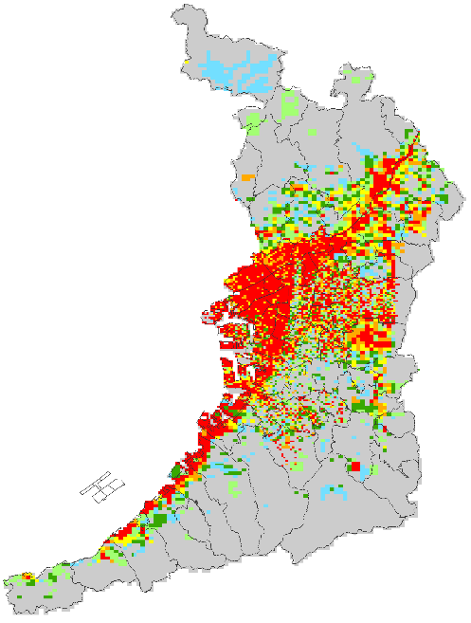
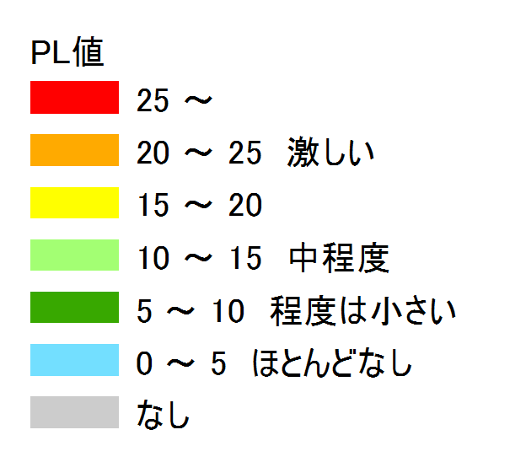
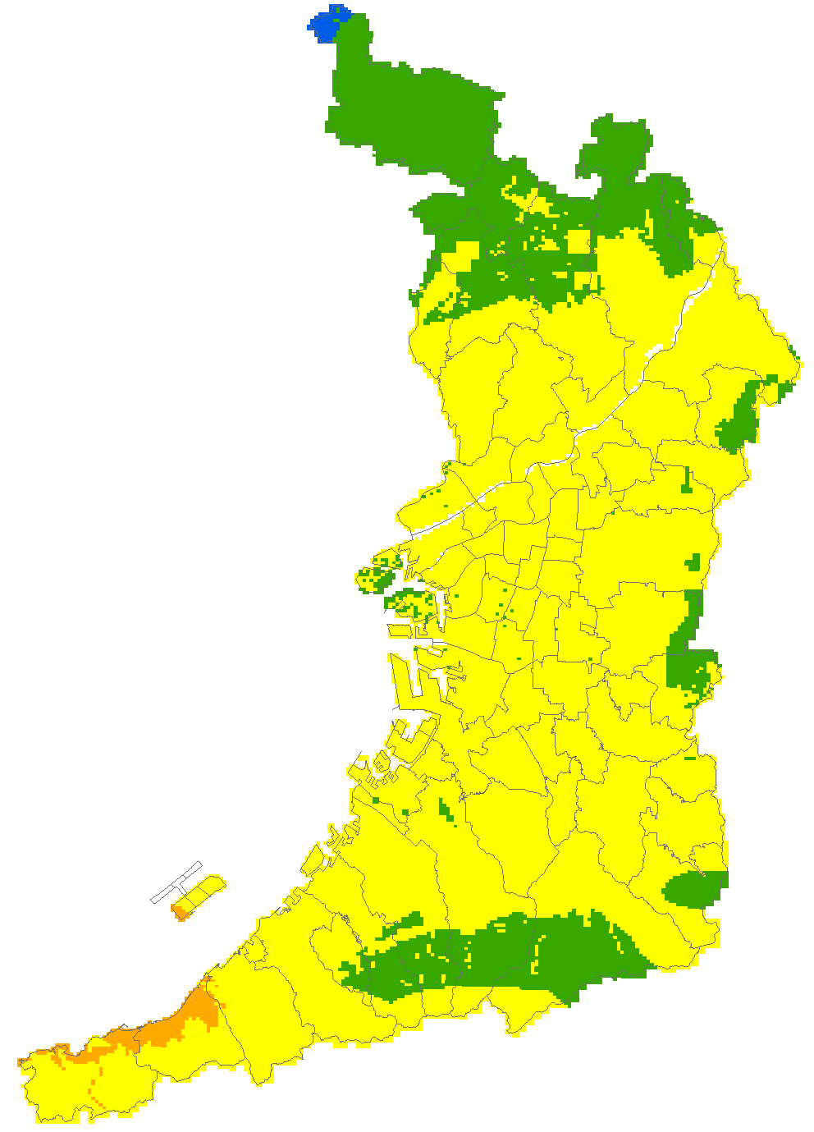
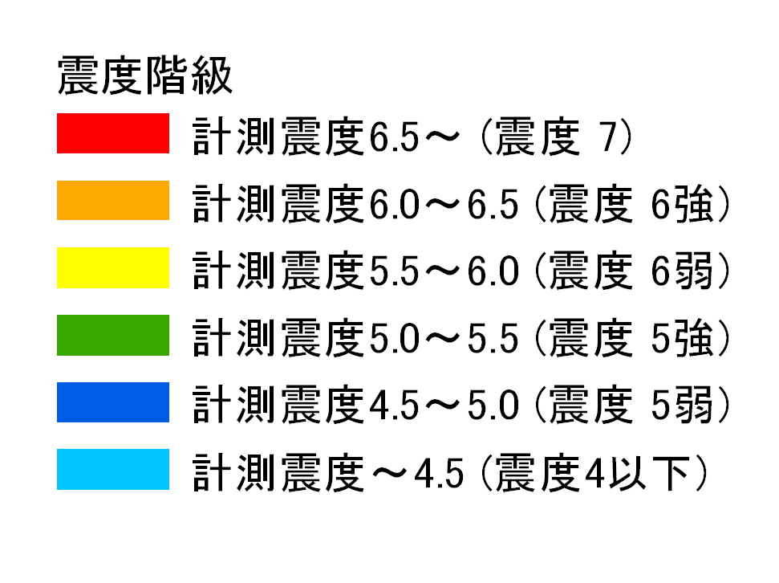
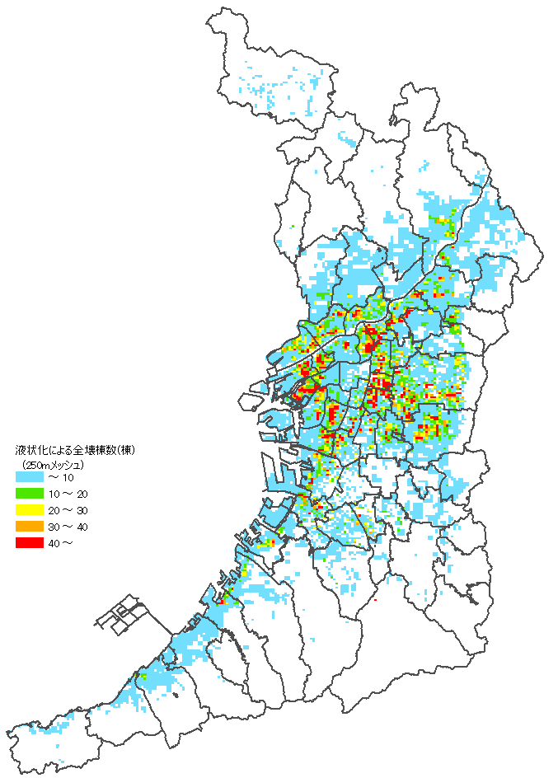
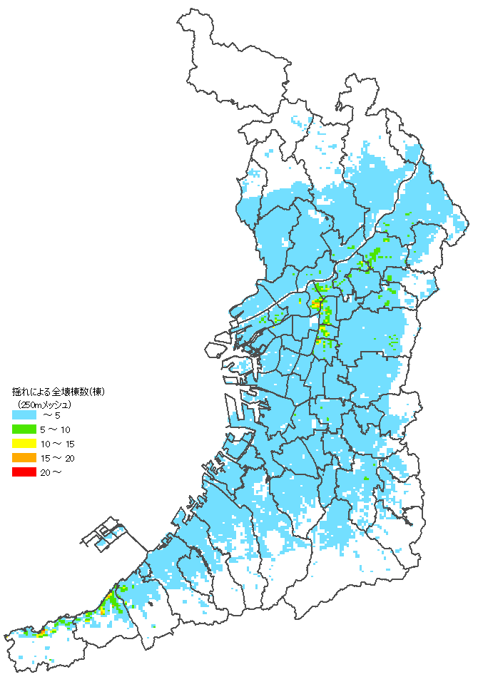
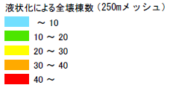
現在公表している被害想定について
南海トラフ地震
液状化可能性
人的被害
計測震度
項目 | 死者数(人) 負傷者数(人)
建物倒壊による （冬18時） | 735 21,972
火災による （冬18時） | 176 3,526
急傾斜地による （冬18時） | 2 2
ブロック塀等転倒 （冬18時） | 11 1,155
津波による （冬18時） | 132,967 63,945
合計 | 133,891 90,600
PL値
25～
20～25 激しい
15～20
10～15 中程度
5～10 程度は小さい
0～5 ほとんどなし
震度階級
0 なし
計測震度6.5～（震度７）
計測震度6.0～6.5（震度６強）
計測震度5.5～6.0（震度６弱）
計測震度5.0～5.5（震度５強）
計測震度4.5～5.0（震度５弱）
計測震度～4.5（震度４以下）
液状化による全壊棟数
揺れによる全壊棟数
液状化による全壊棟数（250mメッシュ）
揺れによる全壊棟数（250mメッシュ）
～10
～5
10～20
5～10
20～30
10～15
30～40
15～20
40～
20～

